Slide 1
材料高通量实验技术应用实例
材料基因工程研究生系列课程
黄海友
新材料技术研究院

Slide 2
高通量实验技术在
高温合金研发中的应用

Slide 3
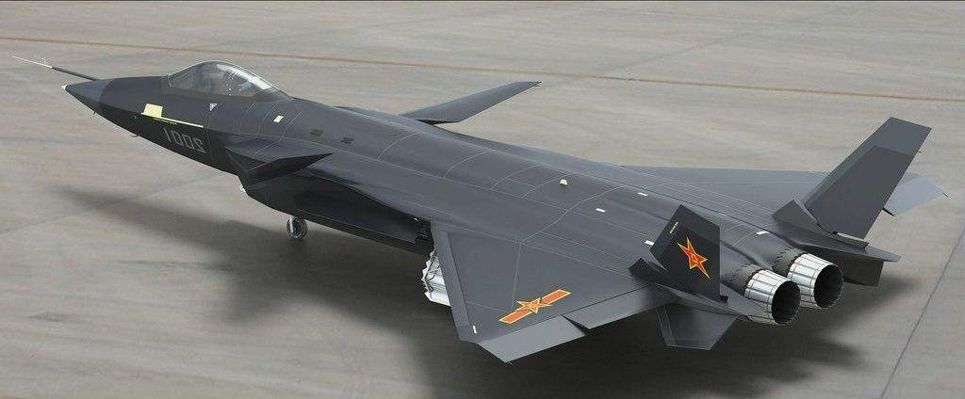
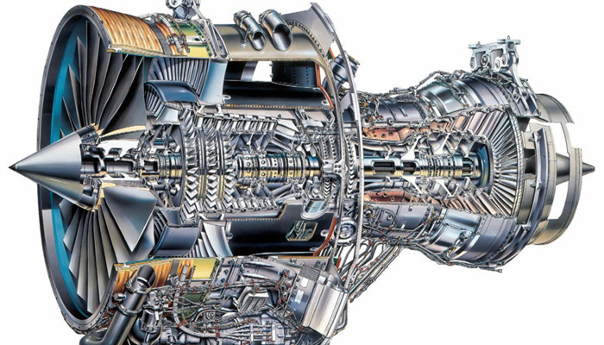
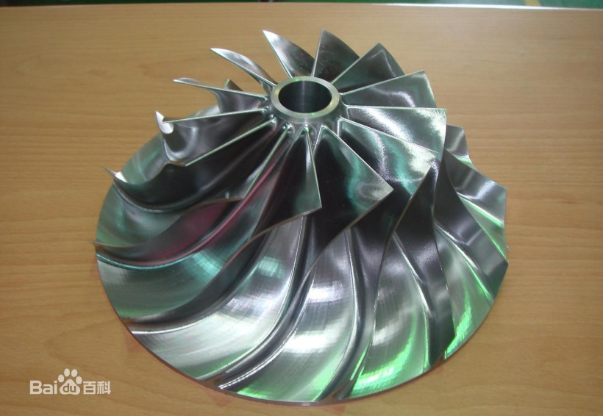
高温合金

Slide 4
镍基高温合金
成分复杂：
镍基高温合金的合金成分通常由10个以上的元素组成，包括Ni、Co、Fe、Cr、Mo、W、Al、Ti、Nb、Ta、Hf、B、C和Zr等。合金成份一般多于10个元素。
工艺复杂：
镍基高温合金可以采用不同的制造工艺技术路线，使得其组织和性能千变万化。
使用条件苛刻
镍基高温合金通常要在高温、高压和高腐蚀的条件下长时间、稳定可靠地工作运转，特别是对于航空和地面用燃气轮机，需要具有优异的综合性能，包括在高温条件下的组织稳定性、抗氧化、抗腐蚀、拉伸强度、蠕变和疲劳等使役性能。

Slide 5
高温合金
仅就含有8个合金元素的镍基高温合金成分并且只针对一个使用性能进行优化设计，假设每种合金元素成分最优含量的质量分数介于 0~10%，采用传统的试错法，以每个合金元素的 1％为增量水平设计试验，要完成合金成分的全面优化，实验需制备大约108个合金用作检测、分析和优化。这显然超出了任何实验以及研究项目的能力和时间范畴。

Slide 6
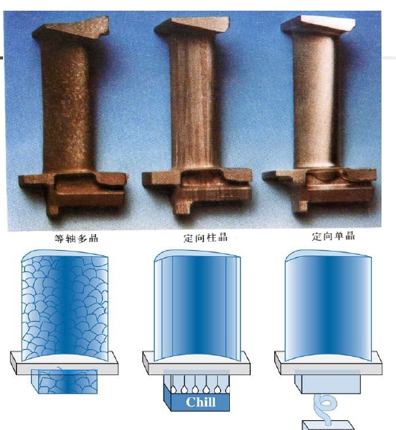
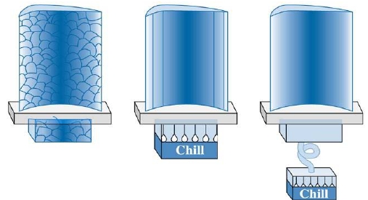
航
空
发
动
机
叶
片
及
其
组
织
结
构

Slide 7
镍基高温合金的发展
自 20世纪 80年代开始，单晶镍基高温合金从第 1 代发展到当前在研的以添加铂族金属 Ru、Pt 与 Ir 等合金化元素为特征的第 4 代和第 5 代。
每一代单晶高温合金都比上一代的耐高温性能提高了 20~30℃，其研制到应用的时间周期约8~10年。高温合金材料成分—组织—性能的精确调控是其研制的技术难点，其研制的时间长和投入大带来的高风险是其研究和发展的瓶颈。

Slide 8
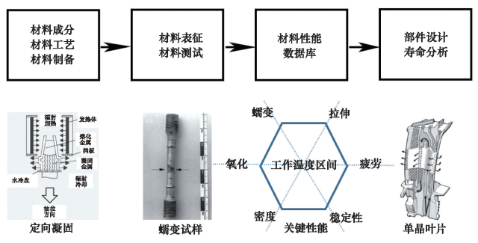
镍基高温合金的发展
当前，镍基高温合金材料在其相应产品和部件的设计实践中，材料工程师通常需要保障提供强度设计和寿命分析过程中至关重要的性能数据库。为了获得可靠的性能数据库，需要确定材料标准和工艺标准、制备足够批次的材料、加工宏观试样以及表征检测设计所需的性能数据。

Slide 9
镍基高温合金的发展
定量预测和描述材料成分、组织和性能关系的集成计算技术（ICME）是镍基高温合金未来研究发展的趋势，需要集成基于MGE的可靠的材料计算工具、准确的材料数据库和高通量的材料表征检测工具。
在目前还无法完全实现材料成分—组织—性能相互关系的定量预测和描述的条件下，更需要集成和发展高通量的材料表征检测工具，以获得可靠的材料数据、验证材料计算工具并为其提供关键可检测的物理参数，发现新现象、发现新材料、并且引领和推动材料计算工具与数据库的发展。
集成MGE方法的设计可以加快材料从研发到市场应用转化，通用电气公司用 4年时间成功设计并应用GTD262镍基高温合金的成功经验也验证了这一点。

Slide 10
高通量实验技术在高温合金研发中的应用——之一
高通量合金制备及其关键热力学和动力学数据的高通量采集

Slide 11
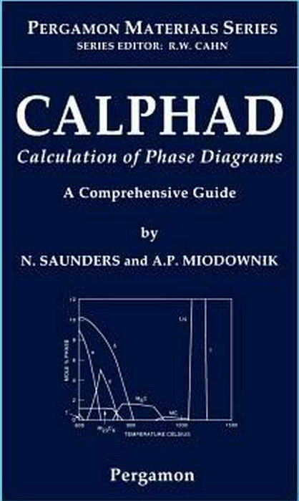
高通量合金制备及其关键热力学和动力学数据的高通量采集
现行用于多元多相合金设计最常用、最可靠的方法是相图计算，即CALPHAD（computer calculation of phase diagrams）核心是用实验结果（主要是二元相图和三元平衡相关系或相图再加上相关相的形成焓、混合焓、比热、活度等）拟合/优化出各相在整个成分范围与从室温到超高温度范围内每个相的吉布斯自由能随成分、温度和压力变化的关系式，然后利用这些关系式计算一定条件下的相平衡和热力学数据。

Slide 12
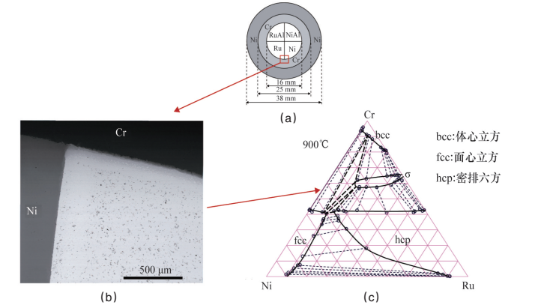
高通量合金制备及其关键热力学和动力学数据的高通量采集
扩散多元节方法可高通量地制备合金，高通量地采集关键的热力学和动力学数据，形成二元和三元相图和扩散数据，加速发展并完善材料热力学和动力学基础数据，发现新现象为合金设计提供新思路。它也为CALPHAD热力学和动力学计算和相应数据库的建立
提供高效验证和持续发
展的支撑，进而指导并
提高多组元合金的成分
及工艺设计能力。

Slide 13
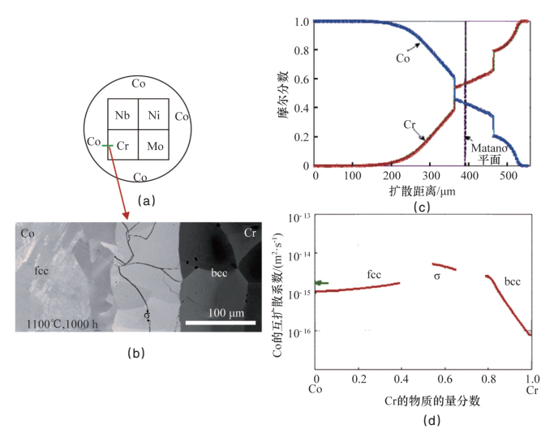
高通量合金制备及其关键热力学和动力学数据的高通量采集
扩散多元节法还可快速测得二元和多元系的扩散成分分布曲线，从而得到各个相
的扩散系数随成分和
温度的变化，建立扩
散动力学数据库。

Slide 14
高通量实验技术在高温合金研发中的应用——之二
显微组织的多尺度和多维度表征

Slide 15
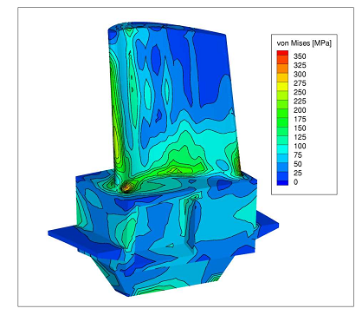
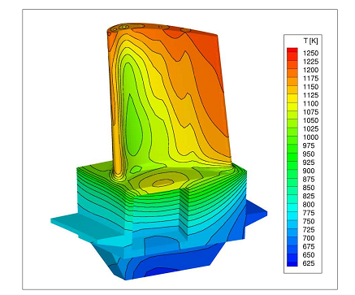
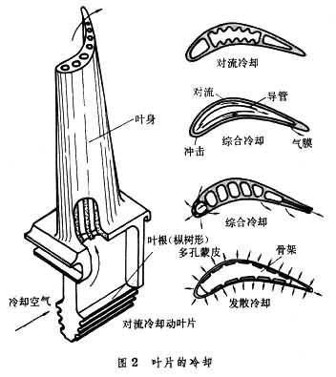
显微组织的多尺度和多维度表征
复杂的温度场分布
复杂的应力场分布
温度场和应力场的不
均匀性和复杂性
空心结构的复杂性
复杂！
叶片各部位组织分析的难度大
叶片服役薄弱点确定的难度大
叶片曲面形状及内部空心结构的复杂性
Notes:
此外，涡轮叶片的服役温度场和应力场很不均匀，且二者无明显对应关系，同时叶片的结构也十分复杂，这就使得对叶片服役损伤分析的难度很大。

Slide 16
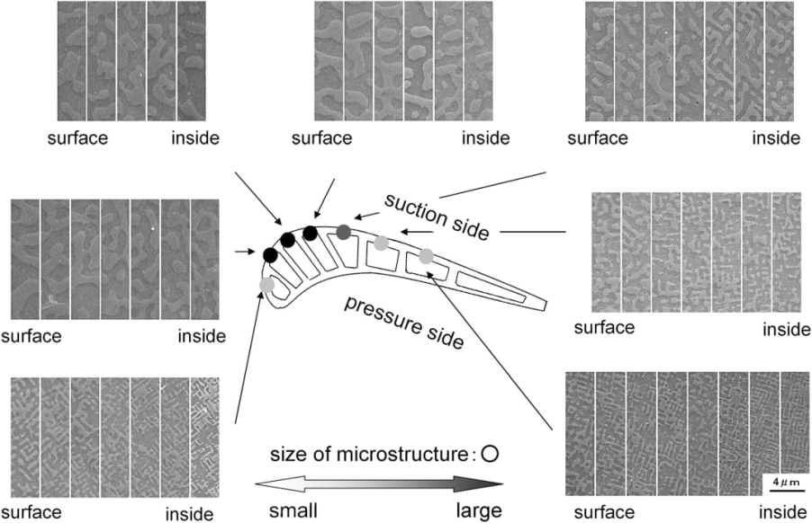
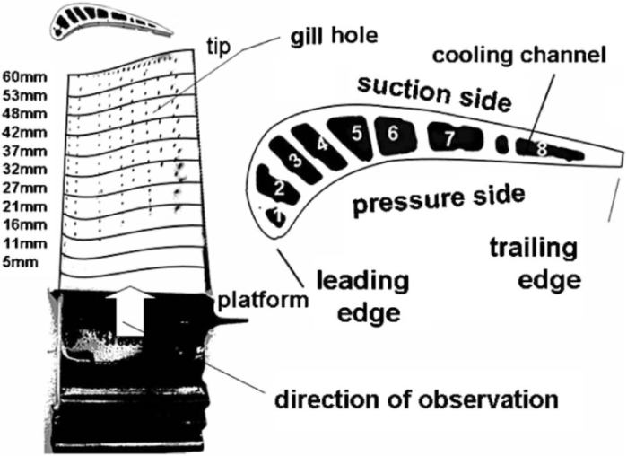
显微组织的多尺度和多维度表征
高温合金叶片组织分析需要大尺寸的显微组织图像
现状：仅为定性分析，缺乏各类组织的大量图片与数据，无组织与性能的对应关系的研究
Notes:
另一类研究为叶片服役后的围观组织检查，其缺点是定性分析，缺乏缺乏组织特征量化数据，更无组织与性能的量化对应关系的研究。而要想知道损伤后的组织到底对叶片性能产生多大影响，需探索需探索服役叶片的可量化组织损伤参量，尝试建立损伤组织与退化性能的量化关系！

Slide 17
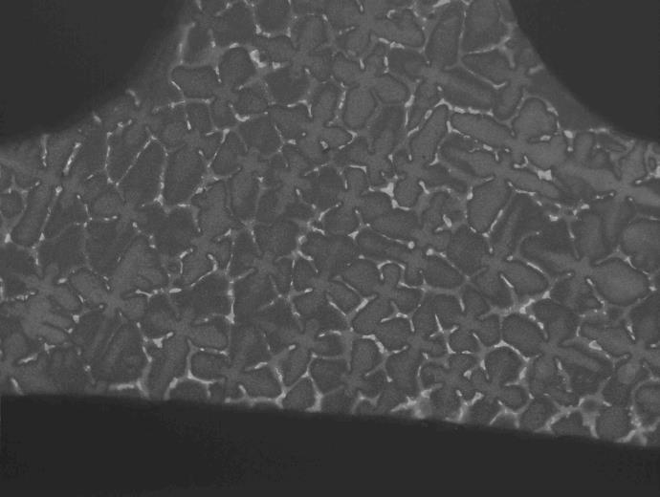
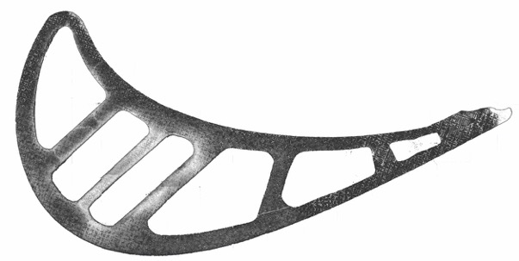

显微组织的多尺度和多维度表征

Slide 18
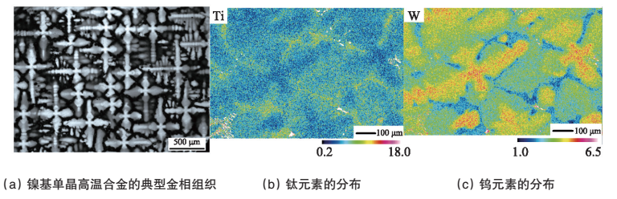
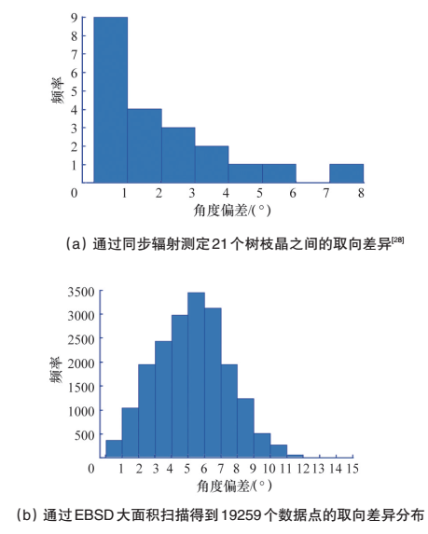
显微组织的多尺度和多维度表征

Slide 19
高通量实验技术在高温合金研发中的应用——之三
微型试样的力学性能检测

Slide 20
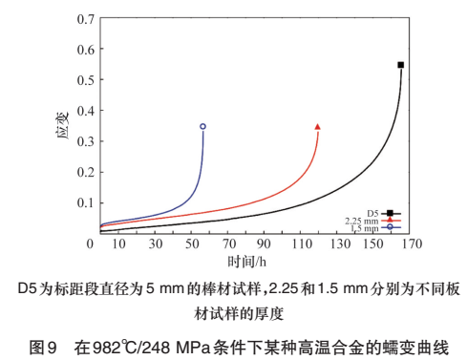
微型试样的力学性能检测
叶片部件在显微组织上存在不均匀性，其不同部位的力学性能也各不相同。单晶叶片部件由于其形状复杂，不同部位厚度不一，在通过定向凝固法制备的时候，就会产生温度梯度的改变，从而其成分有偏析
并且组织也有不同。叶片在
服役过程中，就会产生力学
性能的不一致，对结构和强
度设计是一个挑战。

Slide 21
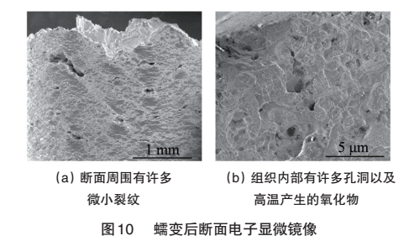
微型试样的力学性能检测
Uchic等对镍基单晶高温合金进行了微小样品的单轴压缩实验，通过 FIB对大块试样进行切取，发现在样品直径为 10 μm时其压缩力学行为与大块样品无明显区别，但当样品直径为5 μm甚至更小的 2 μm时，压缩力学性能会明显降低。通过确定样品尺寸对材料性能影响的内在机理，从而量化其影响程度，将对材料部件性能
的预测和验证至关重要。

Slide 22
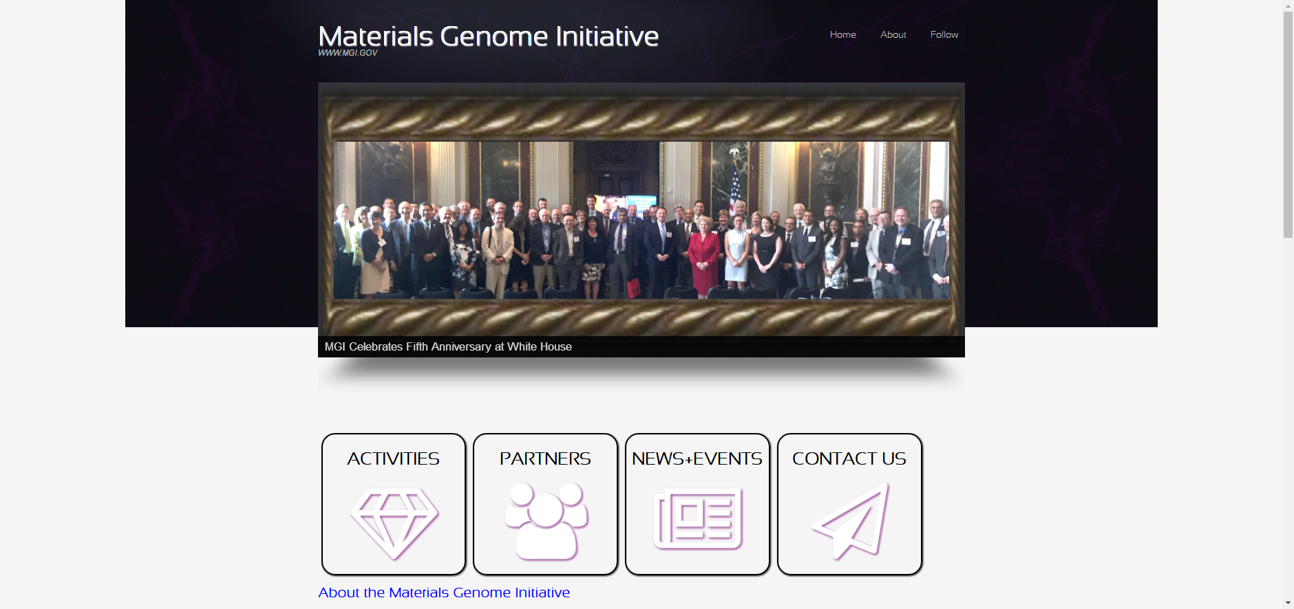
美国MGI官网：www.mgi.gov

